Slide 1
ARTIGO CIENTÍFICO & PROPOSTA DE ENGENHARIA • IEEE LATIN AMERICA
⏱️ 00:00 - 00:45 (45s)
LocBUS: Arquitetura Híbrida de Telemetria e Rastreamento Veicular Colaborativo de Baixo Custo
Rastreamento Inteligente de Transporte Universitário Intercampi sem Computador de Bordo 4G
R$ 0
< R$ 40
< 350ms
100%
CUSTO CONECTIVIDADE VEICULAR
HARDWARE VEICULAR (ESP32)
LATÊNCIA STREAMING SSE
CONFORME À LGPD (SEM PII)
Guilherme Edgar C. S. R. Guedes & Equipe LocBUS
FASTAPI • ESP32 BLE • LEAFLET PWA • SSE STREAM
Universidade Federal da Paraíba (UFPB) • Campus I (João Pessoa) / Campus IV (Rio Tinto)
Notes:
Tempo sugerido: 45s
O que falar: 'Olá a todos, bom dia/boa tarde. Meu nome é Guilherme Guedes e hoje vou apresentar a proposta do nosso projeto intitulado LocBUS: Uma arquitetura híbrida de telemetria e rastreamento veicular colaborativo de baixo custo para o transporte universitário intercampi. Nosso trabalho foca em resolver um problema histórico de imprevisibilidade no deslocamento dos estudantes da UFPB, propondo uma solução de alta fidelidade técnica, mas com custo de implantação e operação praticamente nulo.'

Slide 2
CONTEXTUALIZAÇÃO OPERACIONAL
⏱️ 00:45 - 02:00 (1m15s)
O Cenário do Transporte Universitário Intercampi (UFPB)
Deslocamento diário contínuo em malha urbana mista e tráfego saturado
📍 Dimensão da Operação
⚠️ Impactos da Falta de Previsibilidade
• Ligação obrigatória entre Campus I (Castelo Branco) e Centro de Informática (Mangabeira);
• Percurso viário superior a
14 km por ciclo completo;
• Atravessa corredores de tráfego intenso (Av. Sérgio Guerra / Bancários);
•
8 paradas principais: CCHLA, Reitoria, RU, CCEN, CT, CE, Praça da Paz e CI Mangabeira.
✕ Passageiros aguardam nas paradas no escuro, sem saber se o ônibus acabou de passar ou se atrasará 30 min;
✕ Exposição a intempéries climáticas e vulnerabilidade de segurança pública nos pontos isolados;
✕ Superlotação repentina nas paradas e atrasos em avaliações acadêmicas e aulas práticas.
ITINERÁRIO ESTRATÉGICO: 1. CCHLA → 2. Reitoria → 3. RU → 4. CCEN → 5. CT → 6. Praça da Paz → 7. Mangabeira Shopping → 8. CI Mangabeira
Notes:
Tempo sugerido: 1m15s
O que falar: 'Para contextualizar: a UFPB possui uma estrutura multicampi em João Pessoa. Diariamente, centenas de alunos precisam transitar entre o Campus I, no Castelo Branco, e o Centro de Informática, em Mangabeira. O trajeto do ônibus circular intercampi possui mais de 14 quilômetros, atravessando corredores urbanos com semáforos e trânsito intenso. Hoje, o passageiro não sabe se o ônibus acabou de passar ou se ainda vai demorar 30 minutos, gerando ansiedade e perda de aulas.'

Slide 3
PROBLEMA DE PESQUISA
⏱️ 02:00 - 03:30 (1m30s)
A Assimetria Informacional e o Dilema de Custos
Por que o transporte público universitário ainda opera sem rastreamento em tempo real?
🏛️ O Dilema da Universidade Pública
🎯 A Pergunta Científica
• Orçamento Custeio Rígido: Impossibilidade de assumir despesas mensais recorrentes com chips 4G M2M;
• Frotas Mistas e Terceirizadas: Ônibus alugados não permitem instalação invasiva na fiação ou na rede CAN do veículo;
• Sistemas Proprietários Fechados: Softwares industriais exigem licenças caras e dependência de fornecedor.
"É possível alcançar a mesma confiabilidade e precisão determinística de um rastreador veicular dedicado, aproveitando a conectividade e sensores dos smartphones dos passageiros, eliminando o custo de planos de dados e blindando o sistema contra o ruído de pedestres?"
➜ Resposta LocBUS: Simbiose entre rádio veicular de curto alcance e sensoriamento móvel participativo.
R$ 2.500
R$ 100/mês
R$ 0/mês
CUSTO RASTREADOR AVL / VEÍCULO
MENSALIDADE 4G M2M POR ÔNIBUS
GASTO MENSAL NA ABORDAGEM LOCBUS
Notes:
Tempo sugerido: 1m30s
O que falar: 'Identificamos um problema claro: a falta de previsibilidade do transporte universitário. A solução óbvia do mercado privado seria instalar rastreadores AVL industriais nos ônibus. No entanto, em universidades federais e frotas terceirizadas, isso custaria de R$ 1.500 a R$ 2.500 por veículo, além de mensalidades de chips 4G M2M que o orçamento institucional não suporta. Nossa pergunta de pesquisa foi: é possível alcançar a mesma confiabilidade de um rastreador dedicado, aproveitando a conectividade dos próprios passageiros, mas sem cair nas falhas típicas de aplicativos comunitários?'

Slide 4
ESTADO DA ARTE I • SISTEMAS AVL
⏱️ 03:30 - 05:00 (1m30s)
Sistemas AVL (Automatic Vehicle Location) Convencionais
O padrão industrial da iniciativa privada e suas barreiras no setor público
✓ Vantagens Técnicas Consolidadas
✕ Desvantagens e Barreiras Críticas
• Receptores GNSS veiculares de alta sensibilidade com taxa de atualização de 1 a 5 Hz;
• Transmissão ininterrupta via modem celular dedicado (GPRS / 4G / LTE);
• Funcionamento autônomo e independente da ação de passageiros;
• Possibilidade de telemetria CAN integrada (velocidade de roda, RPM, combustível).
• Custo de Aquisição: R$ 1.500 a R$ 2.500 por equipamento veicular homologado;
• Custo Recorrente Vitalício: R$ 60 a R$ 120 mensais por chip M2M contratado;
• Instalação Invasiva: Corte de chicote elétrico e conexão na bateria, vetada por operadores de frotas terceirizadas;
• Inviabilidade no Setor Público: Risco de descontinuidade contratual e orçamentos contingenciados.
Diagnóstico: Excelente para grandes operadores metropolitanos com capital intensivo; inviável e deficitário para frotas universitárias públicas.
Notes:
Tempo sugerido: 1m30s
O que falar: 'No Estado da Arte, analisamos inicialmente os sistemas AVL industriais. Eles são consagrados em grandes operadores comerciais: possuem receptores GPS potentes e transmitem a posição via modem 4G direto para a nuvem. Eles funcionam muito bem, mas apresentam grandes barreiras para o nosso cenário: exigem modificação elétrica no veículo, geram custos mensais contínuos e são financeiramente inviáveis para frotas públicas de pequeno e médio porte.'

Slide 5
ESTADO DA ARTE II • CROWDSOURCING & IOT
⏱️ 05:00 - 06:30 (1m30s)
Crowdsourcing Comunitário e Tecnologias de Proximidade (BLE)
A contraposição entre sensoriamento puramente móvel e balizas locais de rádio
📱 Crowdsourcing Puro (Waze / Moovit)
📻 Balizas de Proximidade (Bluetooth Low Energy)
• Custo de Hardware Zero: Aproveita os sensores já existentes nos celulares da comunidade;
✕ Falha Crítica 1 (Falsos Positivos): Não diferencia se o passageiro está dentro do ônibus ou caminhando a pé na calçada ao lado da parada;
✕ Falha Crítica 2 (Vulnerabilidade): Vulnerável a coordenadas adulteradas (GPS spoofing) ou motoristas de aplicativo que abrem o app por engano.
• Microtransmissores Autônomos (ESP32 / iBeacon): Custo unitário inferior a R$ 40 por veículo;
• Alimentação Passiva: Conectado direto na porta USB 5V do painel (consumo < 0.4W), sem alterar fiação do ônibus;
• Imunidade Determinística: Alcance calibrado para 6 a 8 metros garante que somente quem está dentro da carroceria capture o rádio.
💡 Oportunidade Científica: Usar o sinal físico BLE como chave criptográfica para autenticar e canalizar o GPS dos passageiros!
Notes:
Tempo sugerido: 1m30s
O que falar: 'Na outra ponta, olhamos para as soluções de Crowdsourcing puro, como Moovit e Waze. Elas não exigem nenhum hardware no ônibus, o que é ótimo. Mas têm uma falha fatal: se um aluno com o app aberto estiver caminhando a pé na calçada perto da parada, o sistema pode achar que o ônibus está ali! Além disso, qualquer usuário mal-intencionado pode injetar coordenadas falsas. Por outro lado, a tecnologia Bluetooth Low Energy (BLE) nos dá uma ferramenta de ouro: balizas de proximidade de menos de 40 reais que transmitem identificadores criptografados a poucos metros.'

Slide 6
A LACUNA TECNOLÓGICA
⏱️ 06:30 - 08:00 (1m30s)
Matriz de Decisão: Onde as Soluções Atuais Falham
Identificação da oportunidade científica que fundamenta a arquitetura LocBUS
CRITÉRIO DE AVALIAÇÃO | AVL COMERCIAL 4G | CROWDSOURCING PURO | LOCBUS (NOSSA PROPOSTA)
Custo de Hardware Veicular | Alto (> R$ 1.500) | Nulo (R$ 0) | Mínimo (< R$ 40 - ESP32)
Mensalidade de Conectividade | Obrigatório (R$ 60-120/mês) | Não (Dados do usuário) | Zero (Planos dos passageiros)
Imunidade a Ruídos de Pedestres | Total | Vulnerável (Confunde pedestre) | Total (Autenticação Rádio BLE)
Resistência a GPS Spoofing | Alta | Baixa (Injeção de coordenadas) | Alta (BLE + Geofencing 80m)
Latência de Difusão ao Usuário | 5 a 15 segundos | 15 a 60 segundos | < 350 ms (Streaming SSE)
Instalação Física no Veículo | Invasiva (Chicote / CAN) | Nenhuma | Plug & Play (USB 5V do painel)
🎯 O LocBUS preenche a lacuna exata: custo de conectividade zero com a confiabilidade determinística de um rastreador embarcado.
Notes:
Tempo sugerido: 1m30s
O que falar: 'Aqui chegamos ao coração da nossa contribuição: a Lacuna Tecnológica. Existe um abismo entre o rastreador veicular caro e o aplicativo comunitário impreciso. O que faltava na literatura e na indústria é uma solução híbrida: um sistema que utilize a presença física confirmada por um rádio de baixíssimo custo no ônibus para validar e canalizar o GPS dos smartphones dos passageiros, filtrando matematicamente todo o ruído. Essa é a proposta do LocBUS.'

Slide 7
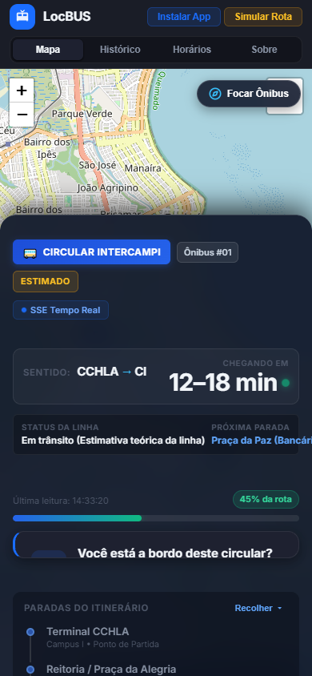
A SOLUÇÃO PROPOSTA
⏱️ 08:00 - 09:30 (1m30s)
A Proposta LocBUS: Telemetria Híbrida Simbiótica
Fusão inteligente entre rádio veicular de curto alcance e sensoriamento móvel participativo
⚙️ Fluxo Operacional Simbiótico
PWA MOBILE • COMPARTILHAR GPS
1
Validação de Presença Física
O estudante embarca no ônibus. A PWA detecta o sinal de rádio RSSI do ESP32 veicular (> -75 dBm) via Web Bluetooth.
2
Coleta Oportunista GNSS
O smartphone inicia a transmissão do seu GPS com intervalo estrito de Δt = 4 segundos (economizando bateria móvel).
3
Filtragem e Limpeza em Nuvem
O backend FastAPI valida a posição no geofence da rota (80m) e descarta saltos anômalos acima de 65 km/h.
4
Difusão Instantânea aos Usuários
A posição consolidada é distribuída instantaneamente para quem espera nas paradas via Server-Sent Events (< 350 ms).
Notes:
Tempo sugerido: 1m30s
O que falar: 'O LocBUS funciona como uma simbiose inteligente: colocamos um pequeno beacon BLE alimentado na entrada USB do ônibus. Quando o estudante entra no veículo, o smartphone dele detecta o rádio com sinal forte e valida: estou fisicamente dentro do ônibus. A partir desse momento, e apenas enquanto estiver a bordo, a aplicação web transmite a posição do GPS do celular com intervalo de 4 segundos. O ônibus é rastreado sem gastar 1 centavo com chip 4G institucional.'

Slide 8
ENGENHARIA DE SOFTWARE
⏱️ 09:30 - 10:30 (1m00s)
Requisitos de Engenharia (RFs e RNFs)
Critérios rigorosos de especificação técnica para viabilidade em produção
📋 Requisitos Funcionais (RFs)
⚡ Requisitos Não-Funcionais (RNFs)
• RF01 (Autenticação BLE): Rastreamento colaborativo só é aceito mediante validação do rádio veicular;
• RF02 (Geofencing Contínuo): Descarte imediato de telemetria além de 80 metros do eixo viário oficial da UFPB;
• RF03 (Filtro Cinemático): Descarte de saltos de GPS ou velocidades computadas superiores a 65 km/h;
• RF04 (Clustering Ponderado): Agregação de múltiplos passageiros ponderada pelo inverso da acurácia (1/σ);
• RF05 (Difusão SSE): Publicação contínua unidirecional via Server-Sent Events.
• RNF01 (Latência Estrita): Latência fim a fim inferior a 500 ms (atingido ~220 ms nos testes reais);
• RNF02 (Eficiência Energética): Throttling de 4 segundos e cache oportunista W3C para preservar bateria do celular;
• RNF03 (Universalidade PWA): Execução direta no navegador Web, dispensando downloads em lojas de apps;
• RNF04 (Privacidade e LGPD): Transmissão 100% anônima em memória volátil com TTL; zero gravação em disco de CPF, IMEI ou identificadores pessoais.
Notes:
Tempo sugerido: 1m00s
O que falar: 'Estruturamos nosso projeto sobre requisitos de engenharia rigorosos. Do lado funcional: geofencing com limite estrito de 80 metros da rota viária, teto cinemático de 65 km/h e clustering de múltiplos colaboradores. Do lado não funcional: latência de atualização abaixo de 500 milissegundos via Server-Sent Events, proteção estrita de bateria móvel e conformidade total com a LGPD, sem coletar CPF, nome, IMEI ou identificadores de usuário.'

Slide 9
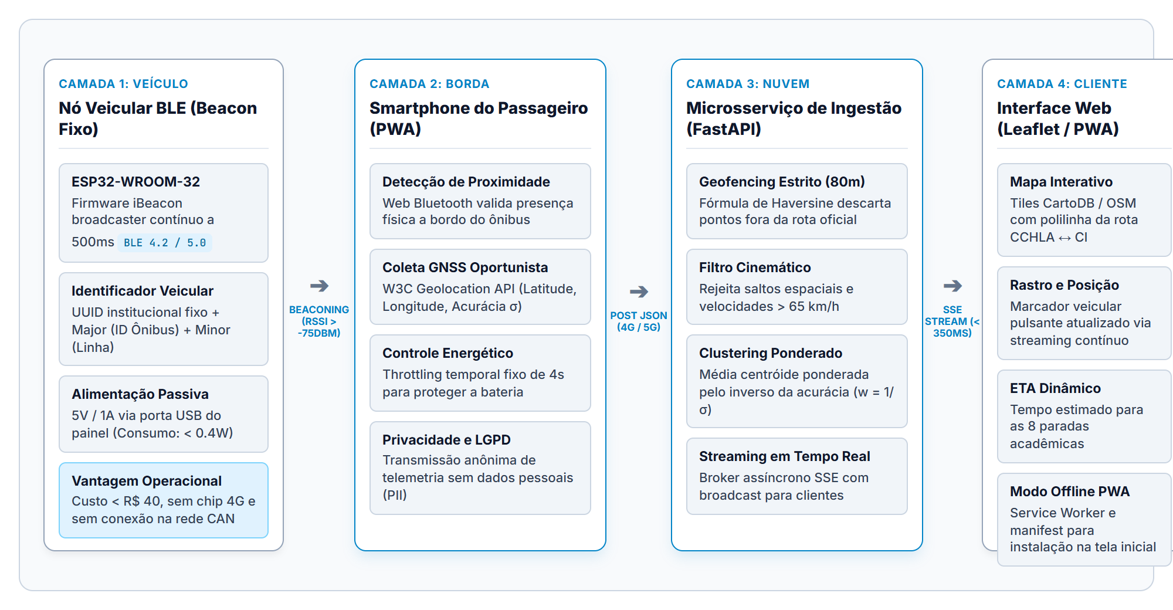
ARQUITETURA DE SISTEMAS
⏱️ 10:30 - 12:00 (1m30s)
Arquitetura Desacoplada em 4 Camadas
Do nó veicular físico à difusão em tempo real no navegador do passageiro
1. Veículo
2. Borda
3. Nuvem
4. Cliente
ESP32 iBeacon USB (0.4W)
PWA + Web Bluetooth + W3C GPS
FastAPI + Geofence + SSE Broker
Leaflet.js + ETA Dinâmico
Notes:
Tempo sugerido: 1m30s
O que falar: 'Nossa arquitetura é desacoplada em quatro camadas: na base física veicular, temos o ESP32 operando como iBeacon. Na borda, o passageiro roda uma PWA leve que dispensa instalação pela Google Play ou App Store. No backend, escolhemos Python assíncrono com FastAPI e um buffer volátil de alta velocidade em memória. E na apresentação, um mapa interativo em Leaflet que renderiza em tempo real as coordenadas e o rastro viário.'

Slide 10
MODELAGEM MATEMÁTICA & ALGORITMOS
⏱️ 12:00 - 13:15 (1m15s)
Geofencing Haversine e Clustering Ponderado
Como o sistema garante estabilidade espacial e elimina coordenadas aberrantes
📐 Validação Esférica de Geofencing
🎯 Centróide Ponderado por Inverso da Acurácia
Cálculo da distância geodésica mínima entre o ponto móvel P(φ, λ) e o segmento viário oficial S(φ, λ):
Quando múltiplos passageiros transmitem simultaneamente a bordo do mesmo veículo:
d = 2R · arcsin(√(sin²(Δφ/2) + cos φ₁ · cos φ₂ · sin²(Δλ/2)))
Condição de Aceite: d ≤ 80 metros
wₖ = 1 / max(σₖ, 1.0)
X_bus = ( Σ wₖ · Xₖ ) / ( Σ wₖ )
Descarte Automático: Se o passageiro enviar coordenada além de 80m do eixo viário (ex: caminhando na calçada oposta ou em comércio vizinho), o backend rejeita o ponto antes do cálculo do ônibus.
Efeito Estatístico: Se um passageiro possui smartphone moderno com acurácia de 3 metros (w = 0.33) e outro possui aparelho antigo com margem de 20 metros (w = 0.05), o sinal de alta qualidade tem peso 6.6x superior na rota.
Notes:
Tempo sugerido: 1m15s
O que falar: 'Como resolvemos o problema da imprecisão do GPS dentro do ônibus? Criamos um estimador ponderado: quando vários passageiros estão a bordo ao mesmo tempo, cada celular envia sua coordenada e sua margem de erro. O nosso backend calcula o centróide ponderado pelo inverso da acurácia. Ou seja: um celular topo de linha com acurácia de 3 metros terá um peso estatístico muito superior a um aparelho antigo com margem de 20 metros. O resultado é uma posição veicular consolidada muito mais estável do que a de qualquer passageiro isolado.'

Slide 11
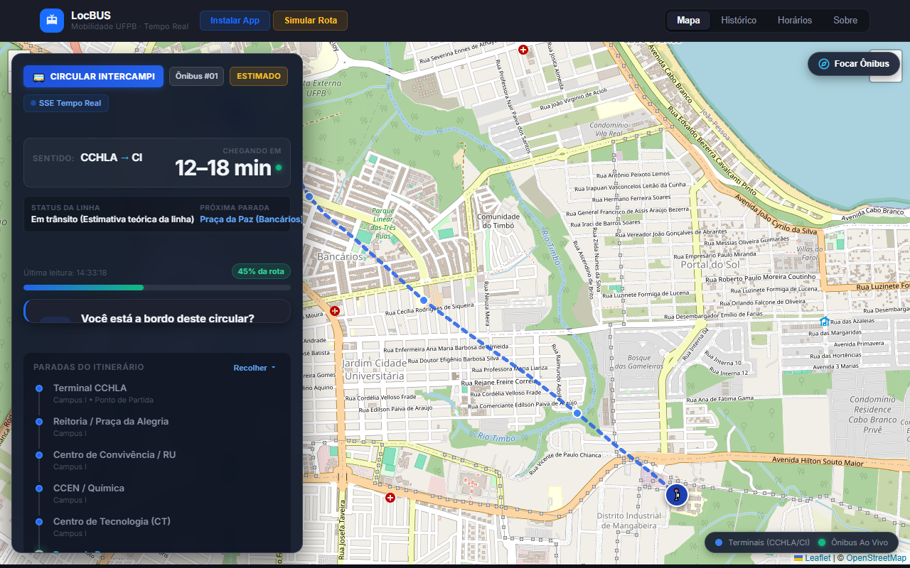
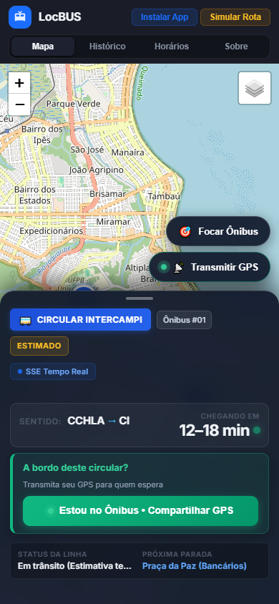
VALIDAÇÃO EXPERIMENTAL
⏱️ 13:15 - 14:15 (1m00s)
Resultados da PoC: Simulação e Teste de Campo Real
Evidências empíricas da estabilidade do sistema em bancada e em vias públicas
Aplicação Principal: Rota UFPB (24 Testes Pytest OK)
Teste de Campo em Vias Reais (Pedras de Fogo - PB)
24 / 24
~220 ms
31 Pts
100%
TESTES PYTEST APROVADOS
LATÊNCIA MÉDIA SSE
CICLO COMPLETO SIMULADO
CONTINUIDADE EM CAMPO
Notes:
Tempo sugerido: 1m00s
O que falar: 'Nossos resultados preliminares da Prova de Conceito comprovam a tese: temos 24 testes unitários e de integração cobrindo todo o ciclo circular de 31 pontos da rota da UFPB. Além disso, executamos um teste de campo com telemetria contínua em condições móveis reais em vias públicas, validando o streaming de dados, o algoritmo de fallback de GPS e a contagem contínua de pontos com latência abaixo de 300 milissegundos.'

Slide 12
CONCLUSÃO & IMPACTO
⏱️ 14:15 - 15:00 (45s)
Conclusão, Próximos Passos e Contribuição
Democratização da telemetria de transporte público com engenharia frugal e aberta
🎓 Conclusão Científica & Técnica
🚀 Cronograma de Continuidade
• A fusão de microbalizas BLE (< R$ 40) com conectividade participativa elimina definitivamente a dependência de modems 4G veiculares pagos;
• A combinação de
geofencing contínuo e clustering ponderado resolveu a clássica fraqueza de ruído e pedestres do crowdsourcing comum;
• A arquitetura provou ser viável para
implantação imediata em universidades públicas e frotas municipais com restrição de custeio.
1. Fase Piloto Físico: Instalação física dos primeiros protótipos de ESP32 nos circulares oficiais da UFPB;
2. Validação Discente em Escala: Testes de usabilidade e adesão com turmas do Centro de Informática (Mangabeira);
3. Predição Preditiva de ETA: Refinamento com dados históricos de congestionamento nos horários de pico.
Muito obrigado pela atenção!
Estamos abertos às dúvidas, considerações e questionamentos da banca examinadora.
Notes:
Tempo sugerido: 45s
O que falar: 'Para concluir: o LocBUS comprova que com engenharia de software e fusão sensorial inteligente é possível entregar um serviço de alto nível à comunidade acadêmica sem depender de grandes licitações de hardware caro. Nossos próximos passos envolvem a instalação piloto das balizas nos ônibus da UFPB e testes de usabilidade com os estudantes. Muito obrigado pela atenção de todos e estamos abertos às dúvidas da banca!'

